Slide 1
ФЕДЕРАЛЬНАЯ АНТИМОНОПОЛЬНАЯ СЛУЖБА
ПРИНЦИПЫ И ПОДХОДЫ ФАС К ТАРИФНОМУ РЕГУЛИРОВАНИЮ В СФЕРЕ ЭЛЕКТРОЭНЕРГЕТИКИ
Заместитель Руководителя
ФАС России
В.Г. Королев
Апрель 2018

Slide 2
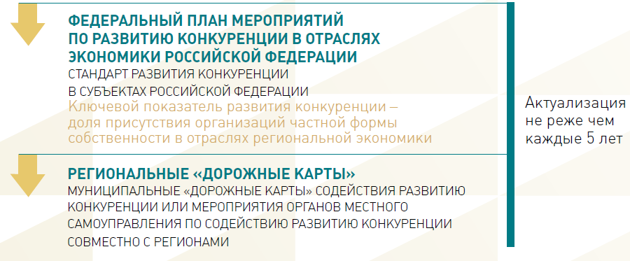
Единая система развития конкуренции
Указ Президента Российской Федерации от 21.12.2017 № 618
Национальный план развития конкуренции в Российской Федерации на 2018 - 2020 годы

Slide 3
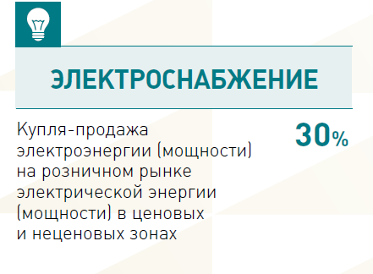
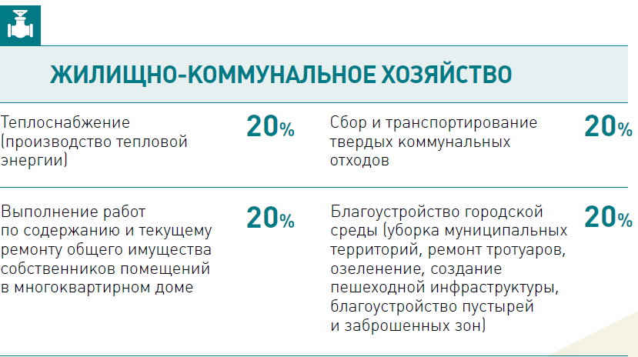
Ключевые показатели развития конкуренции в субъектах РФ
Производство электрической энергии на розничном рынке, включая производство электрической энергии в
режиме когенерации
30%

Slide 4
Системные шаги к сокращению Государственного участия в экономике

Slide 5
Система внутреннего обеспечения соответствия требованиям антимонопольного законодательства
Внедрение Антимонопольного комплаенса
Критерии эффективности:
Исчерпывающее описание порядка выявления, предупреждения и пресечения нарушений;
Наличие санкций за неисполнение положений АМК, закрепленных во внутренних актах организации;
Риск-менеджмент;
Введение «антимонопольного офицера»;
Обучение сотрудников нормам антимонопольного законодательства, законодательства, регулирующего деятельность субъектов ЕМ
Признаки нарушения АМЗ
Расследование ФАС
Выявление нарушения
Применение ФАС санкций
Признаки нарушения АМЗ
Внутреннее расследование
Предупреждение или пресечение нарушения
Применение санкций к ответственным сотрудникам
Смягчение или нивелирование санкций ФАС
ДО:
ПОСЛЕ:

Slide 6
Направления деятельности
Прозрачность и долгосрочность тарифного регулирования
внедрение эталонов затрат сетевых организаций. Переход на эталонное регулирование сетевого комплекса с 2019 года
исключение права регулирующего органа субъекта РФ превышать установленные предельные максимальный и (или) минимальный уровни тарифов на услуги по передаче электрической энергии без согласования с ФАС России
приоритетным методом регулирования должно быть долгосрочное регулирование на основе регуляторного соглашения

Slide 7
Направления деятельности
Исключение тарифной дискриминации
переход к конкурентному ценообразованию в сфере производства электрической энергии, там где государственное регулирование еще присутствует;
создание условий для долгосрочного инвестирования в энергетику изолированных территорий, в том числе на основе возобновляемых источников энергии;
создание условий для конкуренции между гарантирующими поставщиками и независимыми сбытовыми организациями при энергоснабжении потребителей, не относящихся к населению и приравненных к нему категориям потребителей;
совершенствование нормативно-правовой базы, касающейся ведения организациями раздельного учета между регулируемыми и нерегулируемыми видами деятельности, а также между регулируемыми видами деятельности.

Slide 8
В настоящее время ФАС России совместно с Минэнерго России разработана новая «Дорожная карта», направленная на развитие конкуренции в сфере электроэнергетики с учетом положений Указа Президента Российской Федерации от 21.12.2017 № 618 «Об основных направлениях государственной политики по развитию конкуренции»
Мероприятия плана предусматривают разработку и принятие принять НПА:
до конца 2019 года
-упрощение возможности потребителей приобретать напрямую у производителей электроэнергию (мощность);
- внесение изменений в НПА, в части присоединения изолированных энергорайонов к ЕЭС России, расширения территориальных границ действия конкурентных механизмов на оптовом и розничном рынках ээ и мощности, а также укрупнение ЗСП;
В 3 квартале 2019 года:
- выработка предложений по созданию «третьей ценовой зоны» на Дальнем Востоке.
- создание стимулов для увеличения доли долгосрочных договоров поставки электроэнергии (мощности);
- увеличение с 4 до 6 лет срока отбора мощности на КОМ и повышение его эффективности;
- внедрение конкурентных способов нового строительства и модернизации генерирующих объектов электроэнергетики.
До конца 2018 года

Slide 9
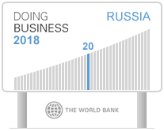
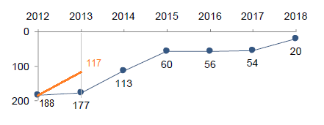
Мировой рейтинг Doing business
Результат 2017 года 10-е место!
Позиция в Мировом рейтинге Doing business
по показателю «Подключение к энергосетям»
10
место
26
место
183
место
2017 год
Уже по итогам 2017 года Россия вошла в состав лучших 20 стран по показателю доступности энергетической инфраструктуры по рейтингу Doing business (World Bank).
2016 год
2014 год
Плановый рейтинг (Распоряжение Правительства № 1144)
Doing business
В 2017 году Россия по данному показателю обошла многие передовые страны с высокими показателями уровня дохода и развитости энергетической инфраструктуры (такие как США, страны Европы (Франция, Италия, Дания, Чехия, Финляндия, Норвегия и др.) и страны Азии (Япония, Сингапур, Тайланд, и др.).

Slide 10
Дорожная карты «Повышение доступности энергетической инфраструктуры»
В период с 2012-2015 гг. принято более 20 нормативных правовых актов, направленных на совершенствование Правил недискриминационного доступа к электрическим сетям и на совершенствование Правил технологического присоединения к электрическим сетям.
Головным исполнителем по 7 нормативным правовым актам (в том числе по 2 федеральным законам) является ФАС России, по остальным - ФАС России является ответственным соисполнителем.
Реализация принятых нормативных правовых актов позволила:
сократить количество этапов, необходимых для получения доступа к электрическим сетям;
сократить сроки осуществления мероприятий по технологическому
присоединению;
уменьшить стоимость технологического присоединения к электрическим сетям.
В настоящее время ФАС России совместно с Минэнерго России ведется активная работа по разработке новой «Дорожной карты», направленной на развитие конкуренции в сфере электроэнергетики с учетом положений Указа Президента Российской Федерации от 21.12.2017 № 618 «Об основных направлениях государственной политики по развитию конкуренции».

Slide 11
СДЕРЖИВАНИЕ РОСТА ТАРИФОВ
1. Снижение тарифов в Курганской области
Стоимость электроэнергии в этом регионе являлась самой высокой среди субъектов РФ Уральского федерального округа.
В марте на Правлении ФАС России принято решение о снижении предельных минимальных и максимальных уровней на электроэнергию уровня тарифов
Результат: с 1 июля снижение тарифов для населения составило 19%.
4 декабря 2017 года Утверждено Постановление Правительства Российской Федерации № 1468, предусматривающее установление единых котловых тарифов на территориях двух и более субъектов РФ, что позволит обеспечить снижение тарифов для прочих потребителей
2. Снижение тарифов в Республике Бурятия
ФАС России совместно с федеральными и региональными органами власти провела работу, позволившую подготовить и принять решение о снижении стоимости электроэнергии для промышленных потребителей.
Результат: С 1 сентября тарифы для потребителей на низком напряжении снижены на 25%

Slide 12
Доведение до среднероссийского уровня тарифов Дальневосточного Федерального округа
Установлен базовый
уровень тарифа на 2018
в размере
4,30 руб./кВтч
II – цены (тарифы) на электрическую энергию (мощность) доведены до базового уровня
Чукотский автономный округ
Было:
Стало:
от 10,19 до 12,26 руб./кВтч
4,0 руб./кВтч
Снижение на 62%
Распоряжение Правительства России №1615-р
Камчатский край
II
Было:
Стало:
от 4,10 до 7,23 руб./кВтч
4,0 руб./кВтч
Снижение на 28%
II
II
Магаданская область
Республика Саха (Якутия)
II
Было:
Стало:
Было:
от 5,25 до 6,94 руб./кВтч
4,0 руб./кВтч
от 6,03 до 8,52 руб./кВтч
Снижение на 32%
Стало:
I
II
Сахалинская область
от 3,0 до 5,0 руб./кВтч
Было:
Стало:
Снижение на 58%
I
от 4,75 до 7,0 руб./кВтч
4,0 руб./кВтч
По Республике Саха (Якутия) введена дифференциация:
в неценовой зоне (конечная цена в виде формулы);
на изолированных территориях (конечная цена в виде числового значения)
I
Хабаровский край
Снижение на 27%
I
I – цены (тарифы) на электрическую энергию (мощность) не превышают базовый уровень
Амурская
область
Еврейская автономная область
Приморский край

Slide 13
В рамках произошедшего снижения уровня тарифов потребители в некоторых субъектах ДФО в 2018 года не оплачивают электроэнергию, поскольку уже засчитаны средства, уплаченные в первом полугодии 2017 года в счет будущих платежей.
Так, платежи за 1 полугодие 2017 г. покроют начисления в Чукотском АО - до мая 2018 г.; в Республике Саха (Якутия) – покрыли в марте 2018; в Магаданской области – в январе 2018 года
Снижение тарифов на коммунальные услуги
тарифы на холодное водоснабжение снижены в среднем от 2% до 34%,
по Чукотскому автономному округу,
по Камчатскому краю,
по Республики Саха (Якутия),
по Магаданской области
на горячее водоснабжение – в среднем от 4% до 36%,
в сфере теплоснабжения – в среднем от 1% до 36%.
Снижение тарифов на коммунальные услуги составило в среднем по данным регионам от 1% до 35%.

Slide 14
КОНТРОЛЬ ЗА ПРИНЯТЫМИ РЕШЕНИЯМИ
Принятые решения в рамках контрольных мероприятий за установленными тарифами на передачу электроэнергии
Предельные уровни тарифов на услуги по передаче электрической энергии для населения и приравненным к нему категориям потребителей на 2018 год утверждены приказом ФАС России от 19.12.2017 № 1749/17.
Для прочих потребителей - приказом ФАС России от 19.12.2017 №1747/17.
Прирост в среднем по Российской Федерации составляет 2,98%.
ФАС России согласовано решение по утверждению тарифов на услуги по передаче электрической энергии на уровне выше (ниже) предельных уровней, утвержденных ФАС России на 2018 год, по Республике Карелия и Республике Башкортостан.
Отказано в согласовании решений органов исполнительной власти субъектов Российской Федерации в области государственного регулирования тарифов по 14 субъектам РФ.

Slide 15
КОНТРОЛЬ ЗА ПРИНЯТЫМИ РЕШЕНИЯМИ
Принятые решения в рамках контрольных мероприятий за установленными тарифами для населения и приравненным к нему категориям
Предельные минимальные и максимальные уровни тарифов на электрическую энергию (мощность), поставляемую населению и приравненным к нему категориям потребителей, по субъектам Российской Федерации на 2018 год утверждены приказом ФАС России от 13.10.2017 № 1354/17.
Минимальный предельный уровень тарифов соответствует индексу роста платы граждан по субъектам Российской Федерации, а предельный максимальный уровень –5% (в соответствии с прогнозом социально-экономического развития).
В 2017 году отсутствовали решения по установлению тарифов на электрическую энергию выше предельного максимального уровня.
При этом, ФАС России были согласованы решения по установлению тарифов на электрическую энергию ниже предельного минимального уровня в Республике Бурятия, Кировской и Магаданской областях (в части села Верхний Парень).

Slide 16
КОНТРОЛЬ ЗА ПРИНЯТЫМИ РЕШЕНИЯМИ
В пределах возложенных полномочий ФАС России также проводит контроль за принятыми на 2018 год тарифными решениями в сфере электроэнергетики органами регулирования субъектов Российской Федерации
Выявленные нарушения:
установление тарифов выше и (или) ниже предельных уровней тарифов, утвержденных ФАС России (в отсутствие процедуры согласования)
превышение величины перекрестного субсидирования, установленной постановлением Правительством Российской Федерации от 29.12.2011 № 1178
включение в необходимую валовую выручку экономически необоснованных расходов
В результате отменены тарифные решения по 12 субъектам Российской Федерации
В Республиках Тыва, Марий Эл, Северная Осетия, Крым, г. Севастополь, областях: Омской, Псковской, Архангельской, Мурманской, Амурской, Хабаровской и Ненецком АО.

Slide 17
ЗАПРЕТ НА ПРЕВЫШЕНИЕ УСТАНОВЛЕННЫХ ПРЕДЕЛЬНЫХ УРОВНЕЙ ТЕРИФОВ
ФАС России внесен в Правительство Российской Федерации Проект федерального закона, запрещающий превышать предельные уровни тарифов без согласования с ФАС России.
Законопроектом предусмотрена отмена положений статьи 23.1 Закона об электроэнергетике
В 2017 году правом на превышение предельных уровней без согласования с ФАС России воспользовались 15 субъектов Российской Федерации (например, по отдельным ставкам сетевого тарифа предельные уровни превышены на 34% в Нижегородской области и на 14% по Республике Башкортостан.)
в 2018 году – 10 субъектов Российской Федерации.

Slide 18
ПРИНЦИП ЭТАЛОННЫХ ЗАТРАТ
Стратегическая перспектива - ЭТАЛОН
Правительством Российской Федерации принято решение по переходу к эталонному принципу регулирования.
В целях исключения тарифной дискриминации в регулируемом секторе осуществляется переход на эталонный принцип регулирования в электроэнергетике
Внедрен метод эталонных затрат при установлении сбытовых надбавок гарантирующих поставщиков.
К 2019 году планируется внедрение принципа эталон в сетях

Slide 19
КОНТРОЛЬ ЗА ПРИНЯТЫМИ РЕШЕНИЯМИ
Контроль за принятыми решениями об установлении сбытовых надбавок ГП
В ходе мониторинга тарифных решений выявлено, что органами исполнительной власти 11 субъектов Российской Федерации допущены нарушения действующего законодательства при принятии решений об установлении сбытовых надбавок в отношении 16 гарантирующих поставщиков
Тарифные решения отменены ФАС России в связи с нарушениями пункта 65 Основ ценообразования, пункта 7 Правил государственного регулирования (пересмотра, применения) цен (тарифов) в электроэнергетике, утвержденных постановлением Правительства Российской Федерации от 29.12.2011 № 1178, пункта 4 постановления Правительства Российской Федерации от 28.08.2017 № 1016.

Slide 20
НВВ на содержание 1 условной единицы электрооборудования, тыс. рублей в год
Разброс величины удельных затрат на 1 условную единицу:
в г. Москва составляет – 91 тыс. рублей тогда как в
Республике Калмыкия – 17,7 тыс. рублей (отличие - в 5 раз)

Slide 21
Внедрение эталонов в сетях
Необходимо создать экономические механизмы мотивации, в том числе усовершенствовав процедуры тарифного регулирования.
При этом важно не снижать качество оказываемых услуг, уровень системной надежности, исключить риски субъективного подхода, которые могут быть вызваны недостаточной прозрачностью регуляторной среды.
Применение нового метода позволит добиться прозрачного и ясного порядка ценообразования, что удобно всем участникам процесса: от регулируемых организаций до потребителя.
Переход на новый принцип стимулирует организации к реальной экономии средств и повышению эффективности своей деятельности.

Slide 22
Внедрение принципа эталон в сетях
ФАС России начат анализ сопоставления затрат российских территориальных сетевых организаций с наилучшими международными практиками
В рассматриваемом методе «эталонных затрат» вначале будет определена зависимость затрат, например численность персонала, от процесса или драйвера затрат, например количества условных единиц. Будут выбраны оптимальные величины указанных затрат для сопоставимых организаций с учетом эффекта масштаба и природно-климатических условий.
Планируемые Результаты
Разработка отраслевых нормативов, на основании которых будет формироваться необходимая валовая выручка территориальных сетевых организаций.

Slide 23
Ожидаемый результат:
Эталоны затрат
формирование эталонной выручки территориальных сетевых организаций
Эталоны будут применяться с использованием коэффициентов, учитывающих параметры качества и необходимость развития сетевого комплекса, применения новых технологий для обеспечения надежного и бесперебойного электроснабжения потребителей

Slide 24
Изменение подходов антимонопольного органа в условиях цифровой экономики
Совершенствование порядка формирования сводного прогнозного баланса
Цифровизация процесса взаимодействия между регулируемыми организациями, инфраструктурными организациями и органами исполнительной власти Российской Федерации;
Повышение точности принимаемых решений при формировании сводного прогнозного баланса;
Расширение функционала СПБ при принятии органами исполнительной власти субъектов Российской Федерации в области государственного регулирования тарифов тарифных решений.
В настоящее время разработан проект приказа и создана рабочая группа по определению и реализации программы цифровизации как основного механизма перевода документооборота в электронный вид.

Slide 25
Ряд принятых методологических изменений
Внесены изменения в методические указания по расчету единых котловых тарифов
возможность установления на едином уровне единых котловых тарифов на услуги по передаче электрической энергии на территории более одного субъекта Российской Федерации при наличии согласования между высшими должностными лицами субъектов Российской Федерации (руководителями высших исполнительных органов государственной власти субъектов Российской Федерации).
Приказы ФАС России от 29.03.2018 № 401/18; от 29.03.2018 № 402/18
приняты методические указания по расчету цен (тарифов) и их предельных уровней на электрическую энергию (мощность), произведенную на объектах ВИЭ и приобретаемую в целях компенсации потерь в электрических сетях в технологически изолированных зонах.
Приказ ФАС России от 15.03.2018 № 317/18

Slide 26
Совершенствованию подхода в части государственного тарифного регулирования электросетевого комплекса
Утверждены методические указания по определению размера платы за технологическое присоединение к электрическим сетям
(Приказ ФАС России № 1135/17).
Методические указания устанавливают порядок расчета платы за технологическое присоединение путем установления стандартизированных тарифных ставок за технологическое присоединение, единых для всех территориальных сетевых организаций на территории субъекта Российской Федерации.
направлены на повышение прозрачности уровня платы за технологическое присоединение, рассчитываемого территориальными сетевыми организациями, для всех заявителей - юридических лиц или индивидуальных предпринимателей, а также физических лиц

Slide 27
Совершенствованию подхода в части государственного тарифного регулирования электросетевого комплекса
Постановление Правительства Российской Федерации от 12 ноября 2016 № 1157
Указанным постановлением предусмотрена возможность учета результатов деятельности за предыдущий период регулирования в течение нескольких (до 5) лет, в том числе выходящих за пределы одного долгосрочного периода регулирования, чтобы исключить скачкообразное («вверх-вниз») изменение тарифов для потребителей (новым абзацем дополнен пункт 7 Основ ценообразования в области регулируемых цен (тарифов) в электроэнергетике).
Конкретизирован порядок применения укрупненных нормативов цены типовых объектов капитального строительства в электроэнергетике.
Приказом ФАС России от 24.08.2017 № 1108/17 Внесены изменения в методические указания по расчету тарифов на услуги по передаче электрической энергии, устанавливаемых с применением метода долгосрочной индексации необходимой валовой выручки

Slide 28
Долгосрочное регулирование
Регуляторный контракт
По регуляторному контракту (соглашению) его стороны будут брать на себя обязательства: компании – обязательства по развитию и осуществлению инвестиций, а регион – установление долгосрочного тарифа.
Правительством Российской Федерации были даны поручения по подготовке соответствующего законопроекта, который разрабатывался Минэнерго России.
В перспективе приоритетным методом регулирования инфраструктурных компаний должно быть долгосрочное регулирование на основе регуляторного соглашения. Если же регуляторное соглашение не заключено, то тарифы регулируемой организации должны определяться через эталоны затрат.

Slide 29
Лицензирование энергосбытовой деятельности
Федеральный закон от 29.12.2017 № 451−ФЗ
Закон предусматривает виды деятельности, которые будут подвергнуты лицензированию
лицензия на осуществление энергосбытовой деятельности гарантирующим поставщиком, энергосбытовой организацией на территориях, которые объединены в ценовые зоны оптового рынка;
на территориях неценовых зон оптового рынка;
лицензия на осуществление энергосбытовой деятельности территориальными сетевыми организациями в целях исполнения функций гарантирующего поставщика.
особенности наступления административной ответственности за нарушение условий осуществления энергосбытовой деятельности.

Slide 30
СПАСИБО ЗА ВНИМАНИЕ!
www.fas.gov.ru
FAS-book
rus_fas

